Slide 1
На данашњем часу тумачићемо дескриптивну пјесму коју је написао један руски пјесник

Slide 3
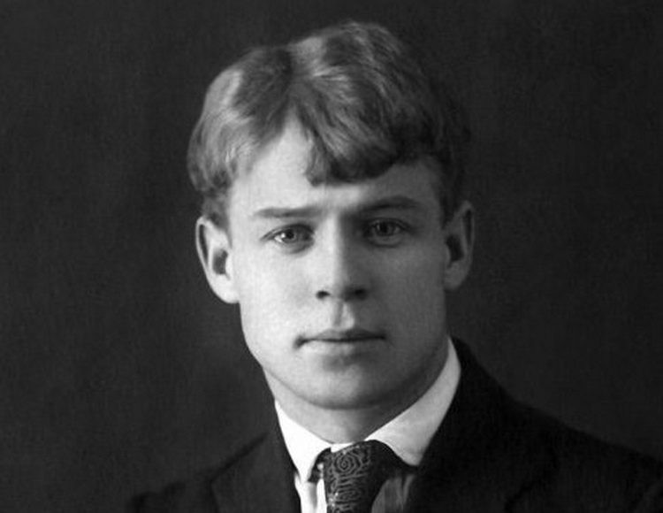
Сергеј Александрович Јесењин рођен је 1895. године у Константинову (данас Јесењиново).
Познати је руски пјесник.
Његове пјесме су пуне осјећајности.
Преведене су на многе свјетске језике.
Мотиве је често налазио у природи и селу.
Најпознатије збирке пјесама јесу:
Исповијест мангупа, Кафанска Москва и др.
У њима је описао село и завичај.
Умро је 1925. године.

Slide 4
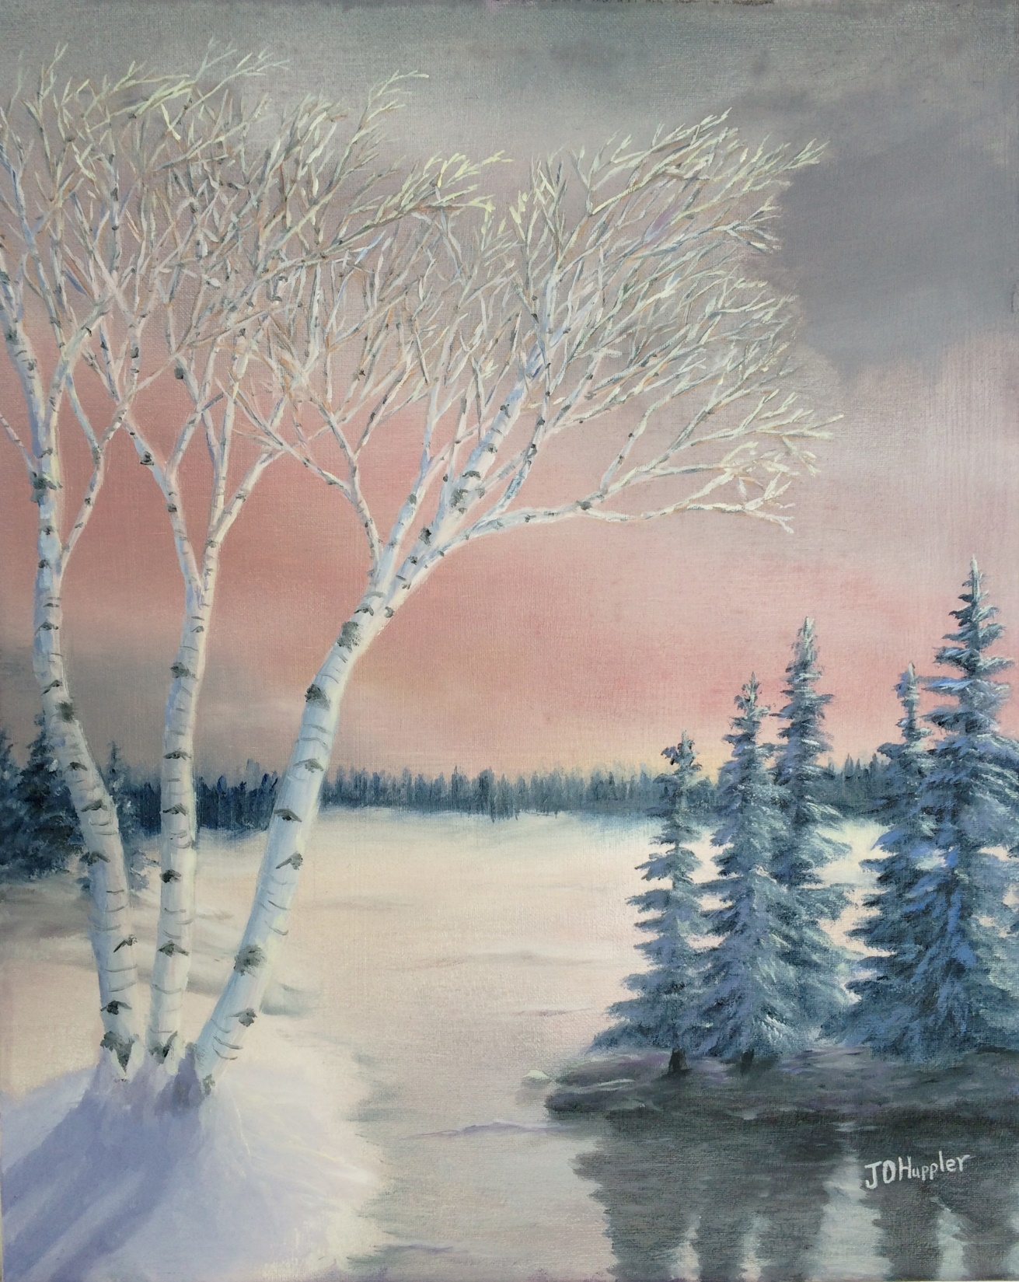
БРЕЗА Под прозором мојим Једна бреза бела, Блиста се у сребру Свог снежног одела. С пахуљастих грана Сјаји перваз снежни, И кићанке пупе К'о гроздови нежни. Брезу у тишини као да сан хвата, Док пахуље горе У огњу од злата. А сањива зора, Изнад ње кад сване, Новим сребром стално Засипа јој гране.

Slide 5
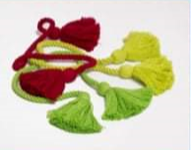
Објашњење мање познатих ријечи:
Перваз – оквир или обод
Кићанке – украси

Slide 6
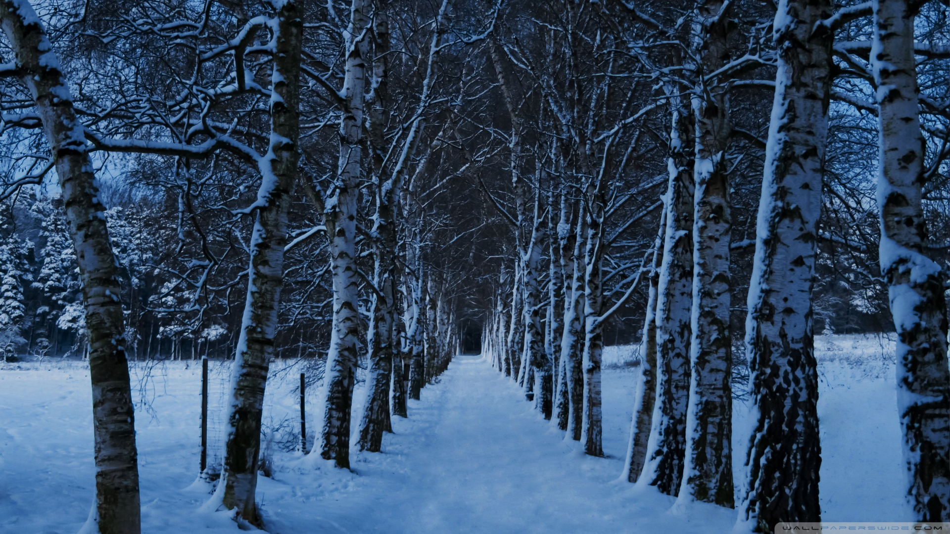
Ко је лирски субјекат у пјесми?
Какав пејзаж приказује?
Какво је расположење у пјесми и саживљеност пјесника са брезом?

Slide 7
Врста књижевности:
умјетничка књижевност
Књижевни род:
поезија (лирика)
Књижевна врста:
описна (дескриптивна) пјесма

Slide 8
ТЕМА ПЈЕСМЕ
Изглед бијеле брезе окићене мразом.
Бреза у зимском пејзажу
Пјесников доживљај брезе у раном зимском јутру

Slide 9
Мотиви у пјесми

Slide 10
ПЈЕСНИЧКЕ СЛИКЕ
Прва слика:
изглед брезе покривене снијегом
Друга слика:
опис детаља брезе – танке гране украшене мразом
Трећа слика:
бреза сама у тишини
Четврта слика (проширује се на читав пејзаж):
слика зоре и поспаних шума

Slide 11
СТИЛСКЕ ФИГУРЕ
Епитети:
бела (бреза), танке (гране), златне (искре), шума (поспана), сребрени (прах)
Персонификација:
зора се вуче
шуме поспане
Поређење:
снегом као сребром покривена
Хипербола:
пахуље горе
Оксиморон:
пахуље горе
Метафора:
сребрени прах

Slide 12
МЕТРИЧКА АНАЛИЗА ПЈЕСМЕ
4 стофе по 4 стиха
Врста строфе:
катрен (строфа од 4 стиха)
Дужина стиха:
шестерац (6 слогова)
Врста риме:
у свакој строфи римују се 2. и 4. стих

Slide 13
ПОРУКЕ ПЈЕСМЕ
Човјек треба увијек да ужива у природним љепотама.
Треба поштовати дрво јер је оно симбол живота.
Природа је често инспирација многим умјетницима.

Slide 14
Домаћи задатак
Напиши састав на тему:
Моје омиљено дрво

Slide 15
#ОстаниКодКуће

